Slide 1
Histogramas

Slide 2
Temario
Histogramas para imágenes en tonos de gris.
Histogramas para imágenes a color.
Ecualización del histograma.
Histogramas en 2D.
Histogram Backprojection.

Slide 3
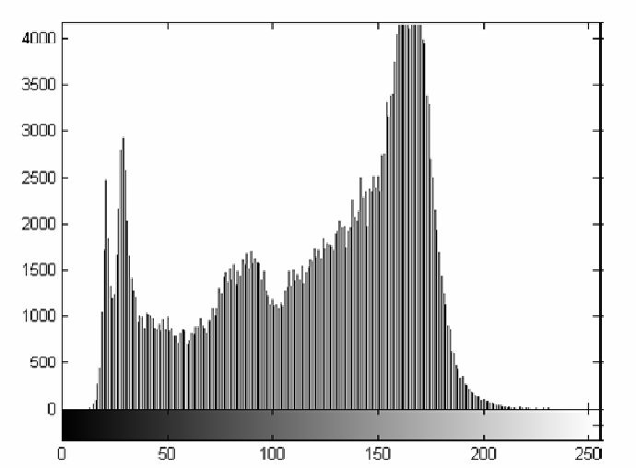
Histograma
Histograma. Informa cuántos pixeles existen de cada valor.
Python: cv2.calcHist()
Fuente: https://www.researchgate.net/figure/Histogram-Analysis-of-grayscale-image_fig2_228744430

Slide 4
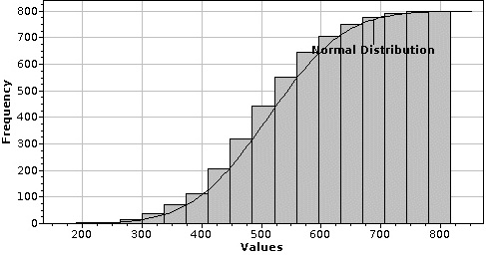
Histograma acumulativo
Histograma acumulativo. Conteo del número de pixeles menores o igual a cada valor.
Fuente: https://mipav.cit.nih.gov/pubwiki/images/1/19/CumulativeHistogramSample.jpg

Slide 5
Histogramas de imágenes a color
Dos tipos de histogramas para imágenes a color:
Histograma de intensidad.
Histogramas individuales por cada canal de color.

Slide 6
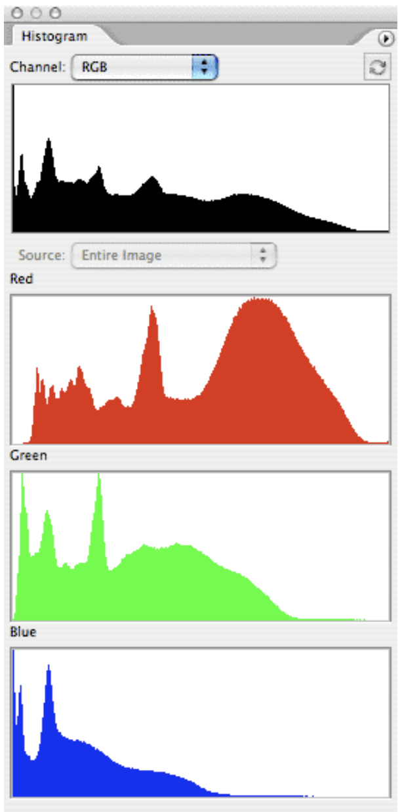
Ejemplo
Fuente: https://kenrockwell.com/tech/yrgb.htm

Slide 7
Histogramas
¿Para qué sirve el histograma de una imagen?
Da información sobre el contraste y rango dinámico de una imagen.
El histograma se puede manipular para mejorar una imagen.

Slide 8

Contraste
Es la diferencia entre los valores máximo y mínimo de los pixeles de la imagen (${a=a}_{max}−a_{min}$).
El contraste de la imagen se puede ver directamente en el histograma.

Slide 9
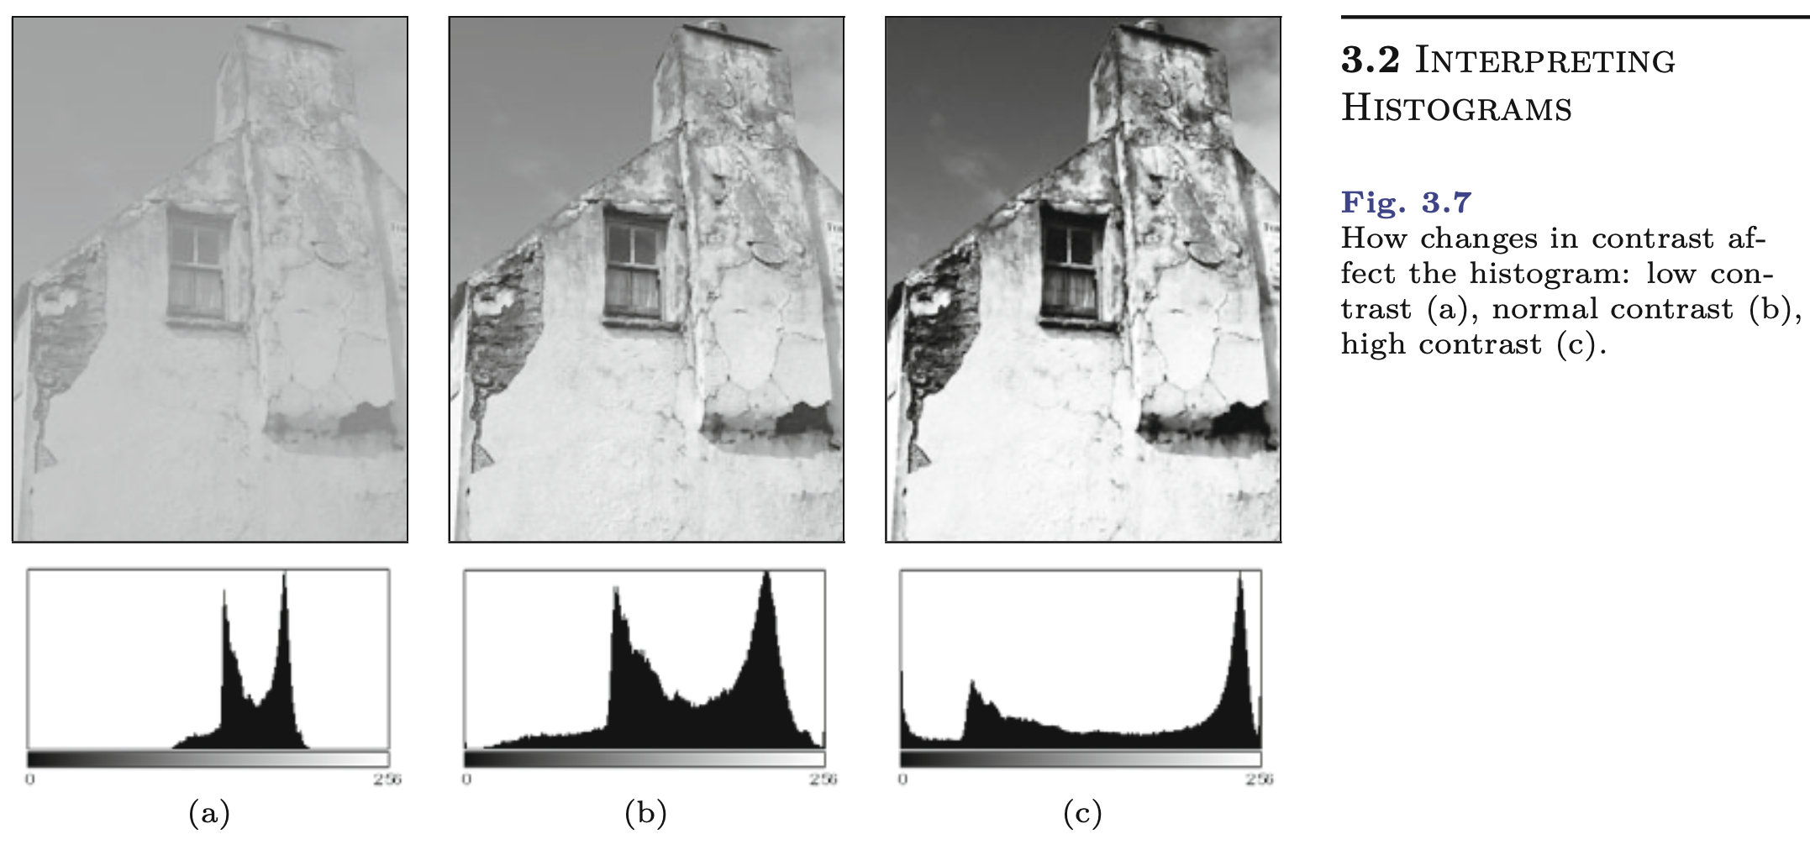
Contraste

Slide 10
Rango dinámico
Rango dinámico. La relación (ratio o razón) entre los valores más grandes y más pequeños de intensidad.
Se mide como una relación, en decibeles o en stops.

Slide 11
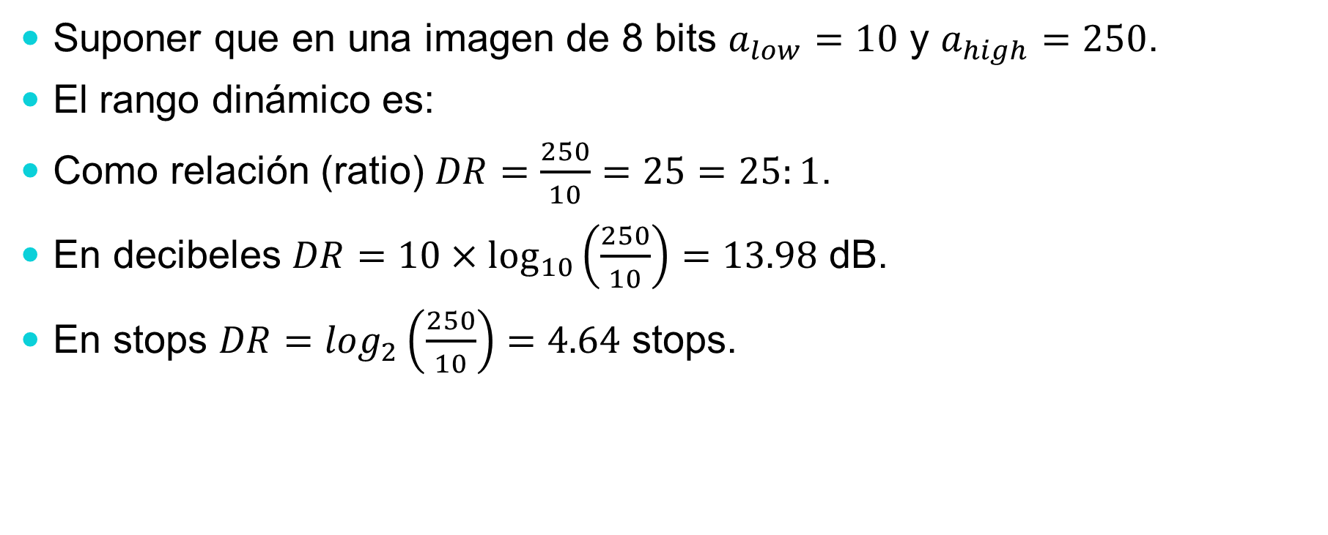
Ejemplo
Suponer que en una imagen de 8 bits $a_{low}=10$ y $a_{high}=250$.
El rango dinámico es:
Como relación (ratio) $DR=\frac{250}{10}=25=25:1$.
En decibeles $DR=10×{\text{log}}_{10}\left(\frac{250}{10}\right)=13.98$ dB.
En stops $DR=\log_{2}\left(\frac{250}{10}\right)=4.64$ stops.

Slide 12
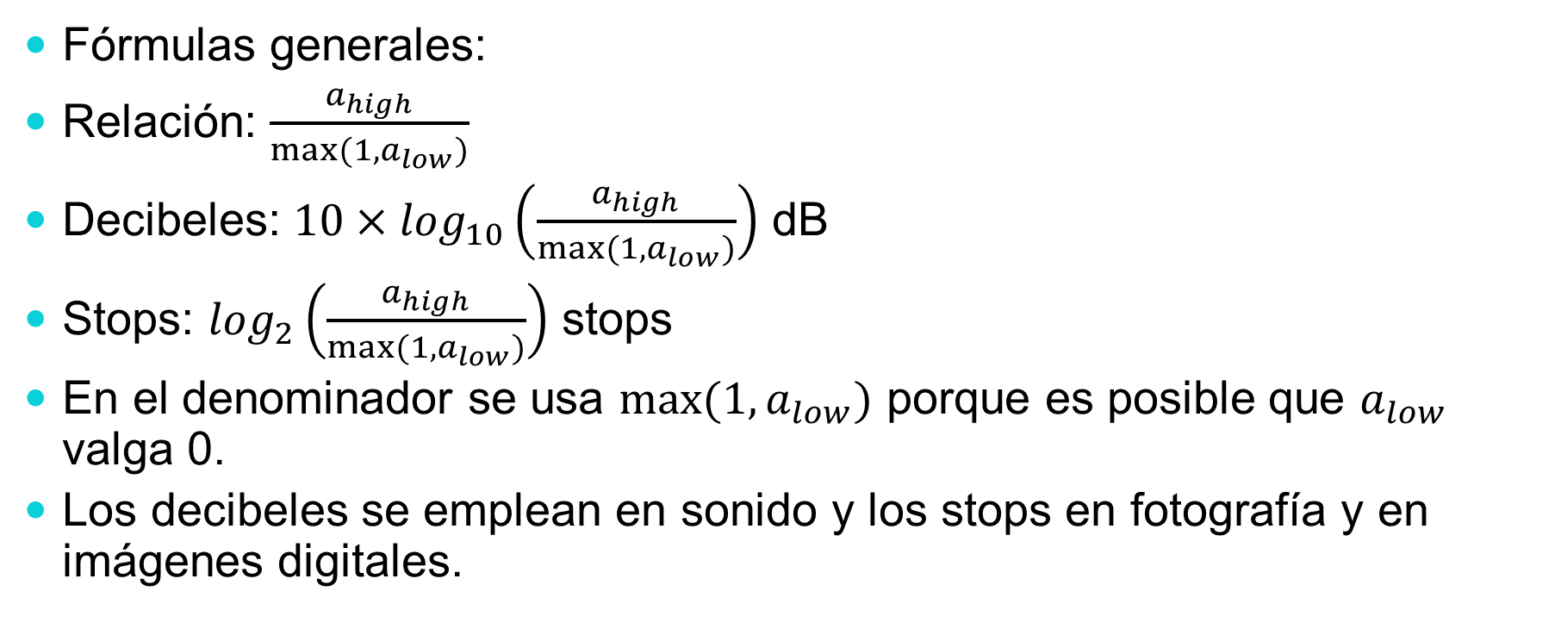
Rango dinámico
Fórmulas generales:
Relación: $\frac{a_{high}}{max⁡(1,a_{low})}$
Decibeles: $10×\log_{10}\left(\frac{a_{high}}{max⁡(1,a_{low})}\right)$ dB
Stops: $\log_{2}\left(\frac{a_{high}}{max⁡(1, a_{low})}\right)$ stops
En el denominador se usa $max⁡(1, a_{low})$ porque es posible que $a_{low}$ valga 0.
Los decibeles se emplean en sonido y los stops en fotografía y en imágenes digitales.

Slide 13
Técnicas para mejorar el contraste
Autocontraste.
Operadores logaritmo y exponencial.
Corrección gamma.
Ecualización del histograma.
CLAHE.

Slide 14
Ecualización del histograma
El objetivo es modificar una imagen de tal forma que el histograma se aproxime a una distribución uniforme.

Slide 15
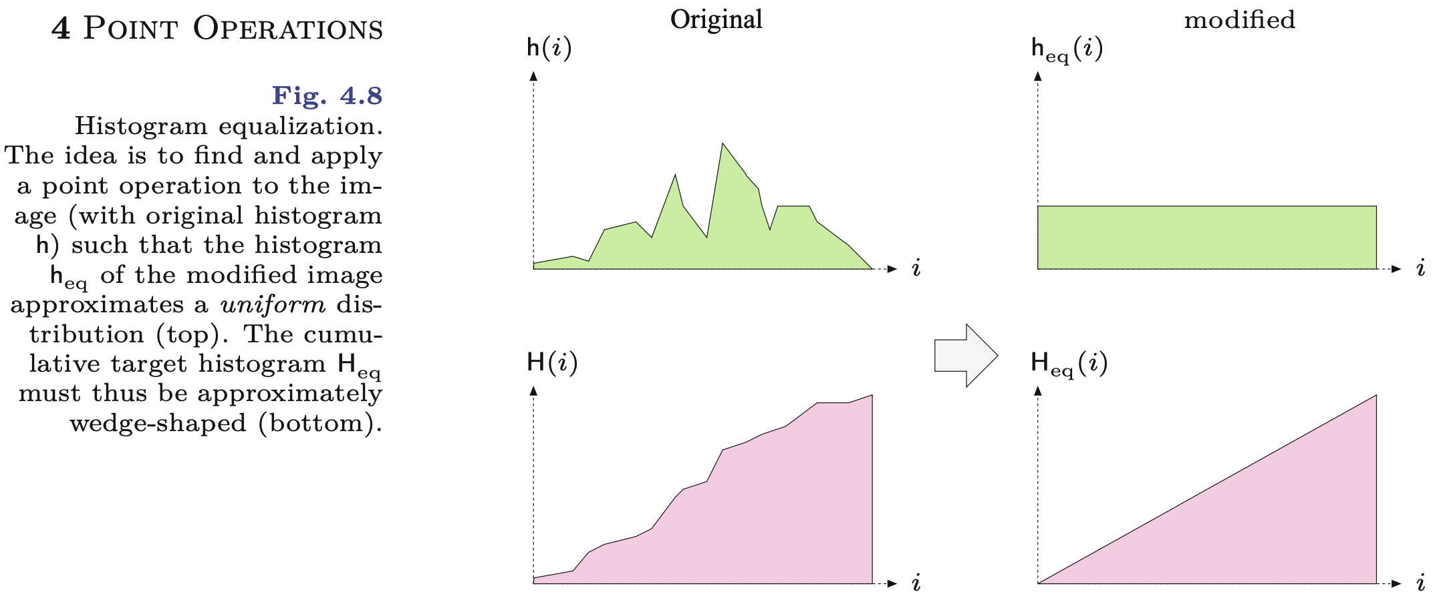
Ecualización del histograma

Slide 16
Ecualización del histograma en OpenCV
cv2.equalizeHist()

Slide 17
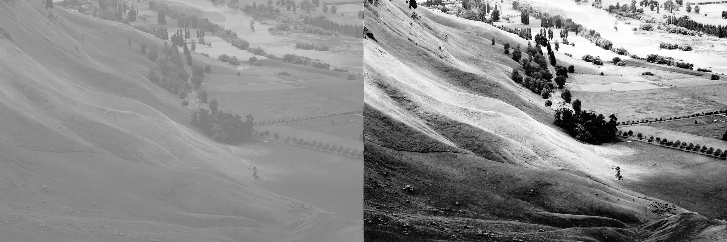
Resultado

Slide 18
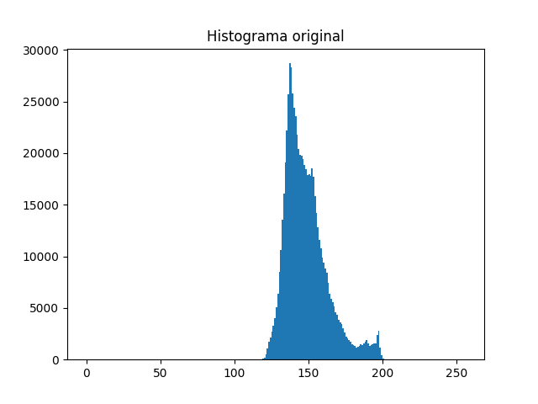
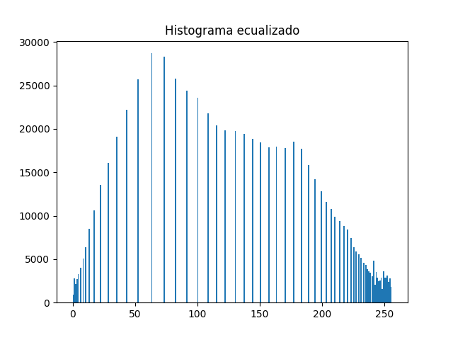
Resultado

Slide 19
CLAHE
Ecualización de histograma adaptativo limitado de contraste (Contrast Limited Adaptive Histogram Equalization).
La ecualización del histograma considera el contraste global de la imagen.
Esto puede no ser conveniente en algunas imágenes.

Slide 20
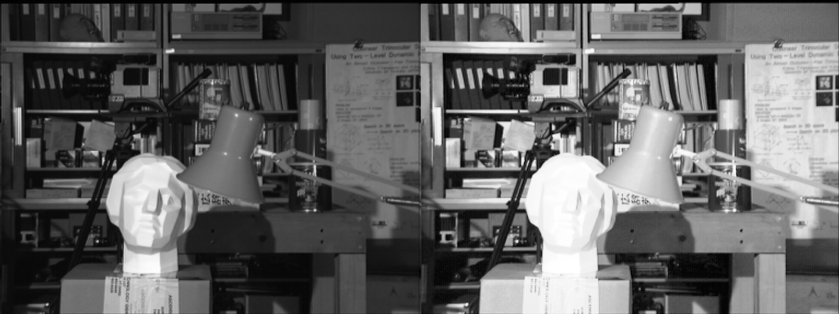
Ecualización global

Slide 21
CLAHE
Divide la imagen en bloques (8 x 8 por default).
A cada bloque se le aplica la ecualización del histograma.
A cada bloque se le limita el contraste.

Slide 22
CLAHE en OpenCV
Paso 1: Crear un objeto CLAHE (los argumentos son opcionales).
clahe = cv2.createCLAHE(clipLimit=2.0, tileGridSize=(8, 8))
Paso 2: Invocar el método apply.
image_clahe = clahe.apply(image)

Slide 23
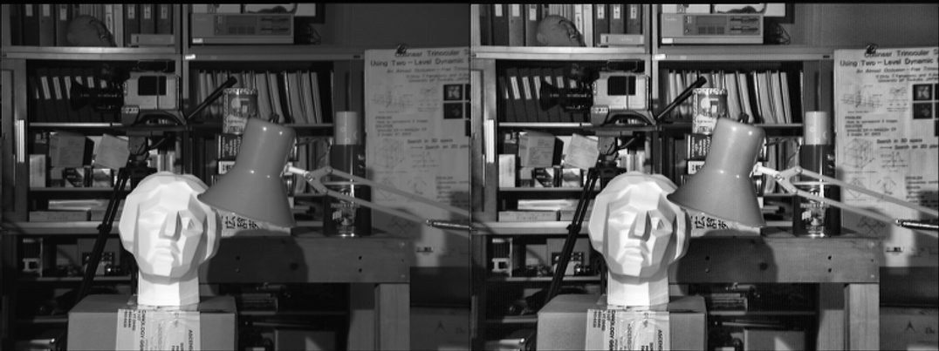
Resultado

Slide 24
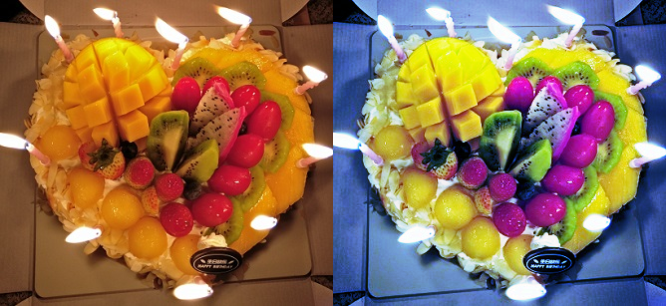
Ecualización del histograma en color
Aplicar una ecualización a cada canal de una imagen RGB puede distorsionar el color.

Slide 25
Ecualización del histograma en color
Solución: convertir la imagen a un espacio en donde la intensidad esté separada de la información del color, por ejemplo YUV o YCbCr, y ecualizar solo en canal Y.

Slide 26
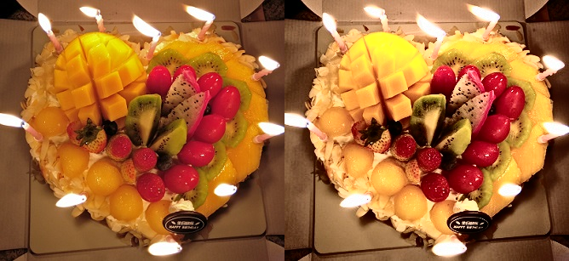
Ecualización YUV

Slide 27
Aplicación: histogram backprojection
Histogram Backprojection. Técnica utilizada para encontrar objetos de interés en una imagen.
El objeto se busca en base a sus colores.
Para entender esta técnica, se necesita revisar el concepto de histogramas 2D.

Slide 28

Histogramas 2D
Histograma 2D. Herramienta para encontrar la correlación entre los canales de una imagen.
Ejemplo: un histograma 2D para los canales rojo y verde, cuenta cuántas veces aparece en la imagen el par $(r, g)$, donde $r∈[0, 255]$ y $g∈[0, 255]$.

Slide 29
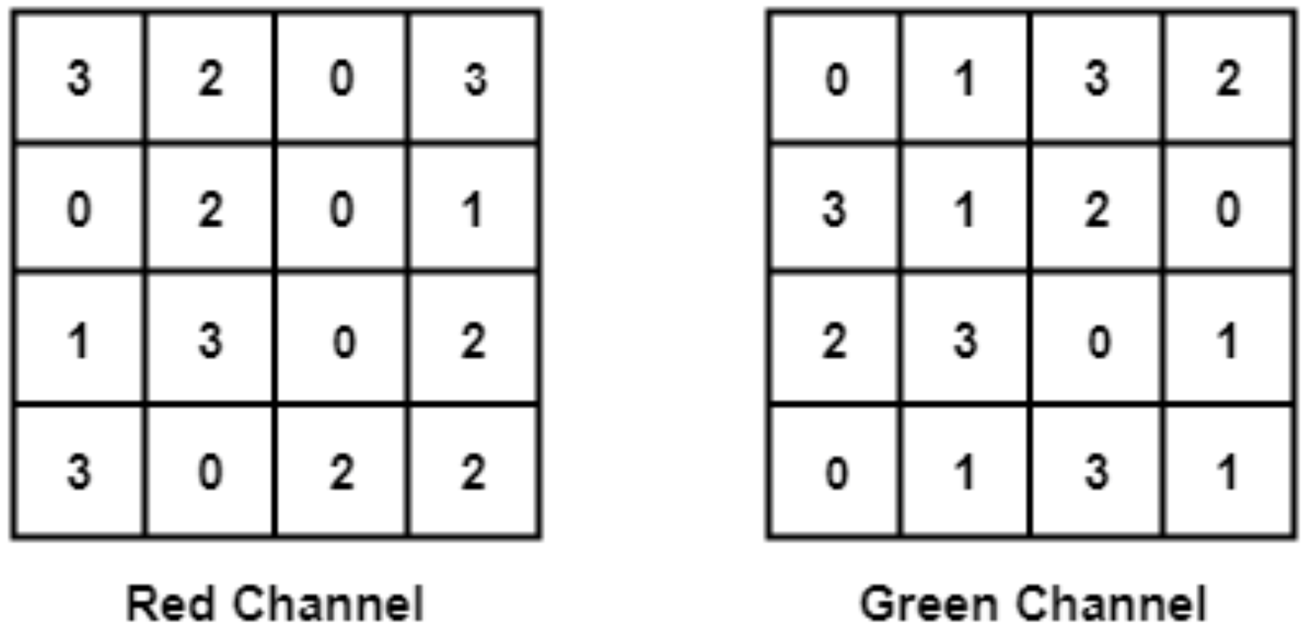
Construcción de un histograma 2D
Ejemplo tomado de https://theailearner.com/2019/02/12/2d-histogram/
Suponer una imagen de 2 bits de 4 x 4 con los siguientes canales rojo y verde:

Slide 30
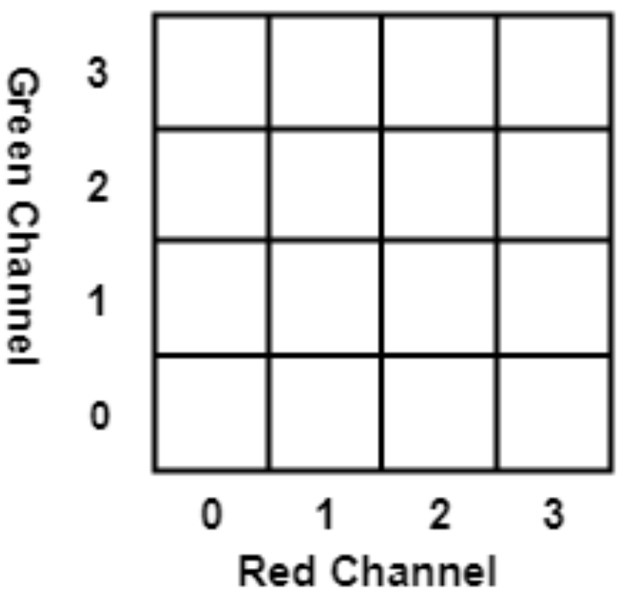
Construcción de un histograma 2D
El histograma 2D se guarda en una matriz de 4 x 4:

Slide 31
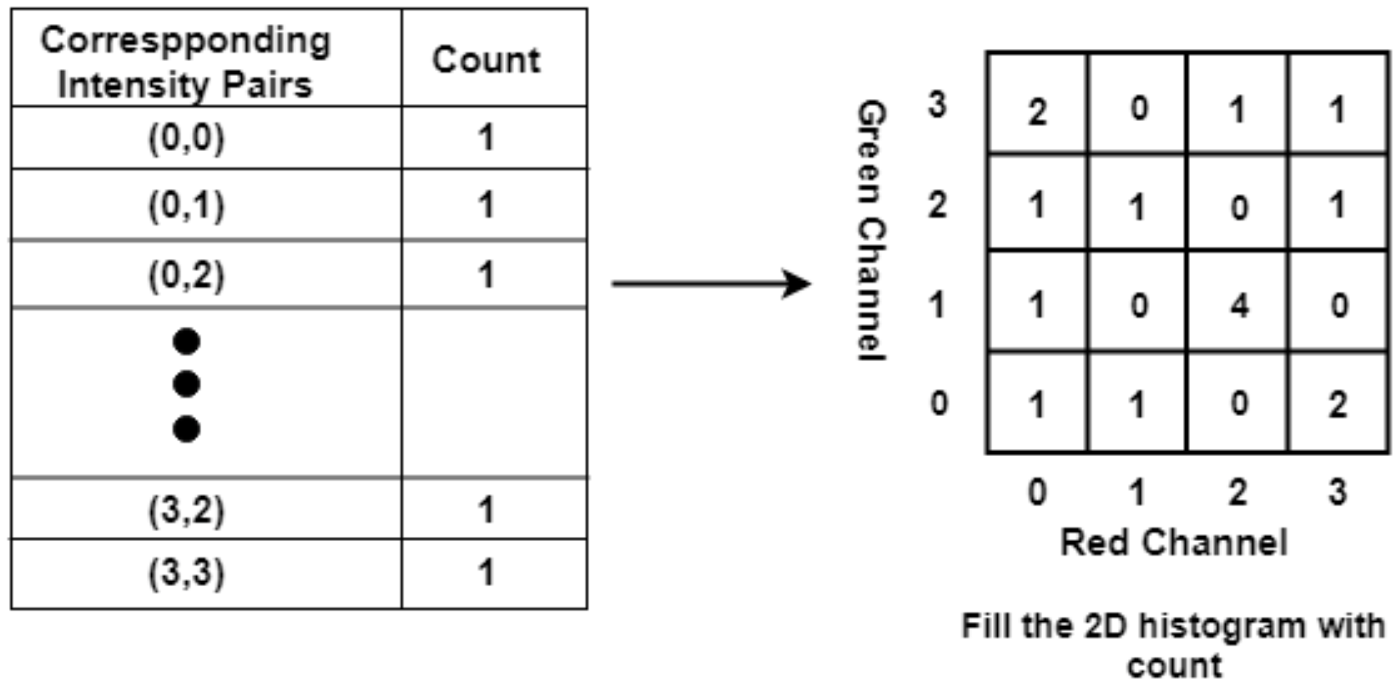
Construcción de un histograma 2D
Se recorre cada posición en los canales contando las parejas de intensidades:

Slide 32
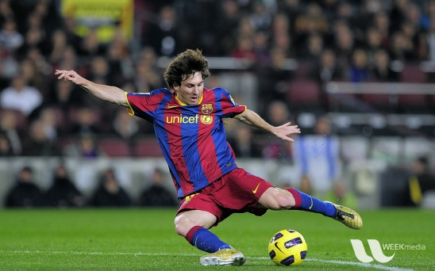
Ejemplo
Imagen original:

Slide 33
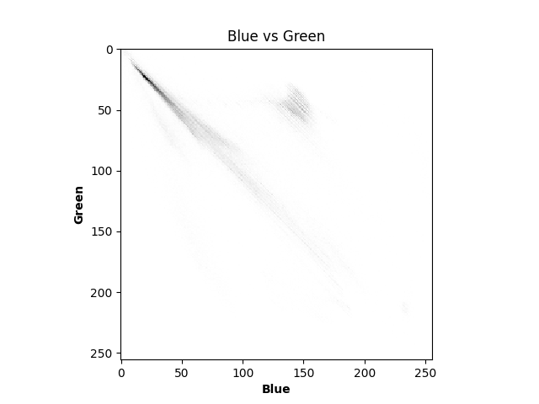
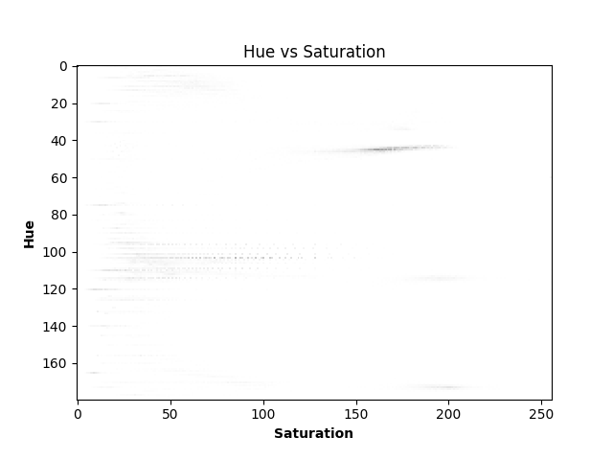
Ejemplo
Histogramas 2D:

Slide 34
Histogramas 2D en OpenCV
Se usa la misma función cv2.calcHist() que se utiliza para los histogramas convencionales.
Ejemplos:
hist_bg = cv2.calcHist([image_bgr], channels=[0, 1], mask=None,
histSize=[256, 256], ranges=[0, 256, 0, 256])
hist_hsv = cv2.calcHist([image_hsv], channels=[0, 1], mask=None,
histSize=[180, 256], ranges=[0, 180, 0, 256])

Slide 35
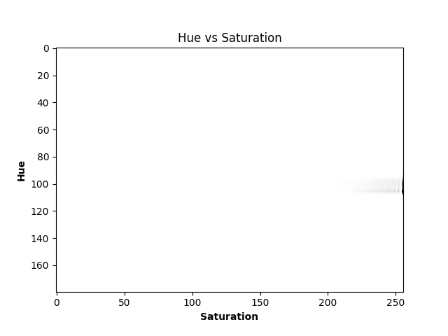
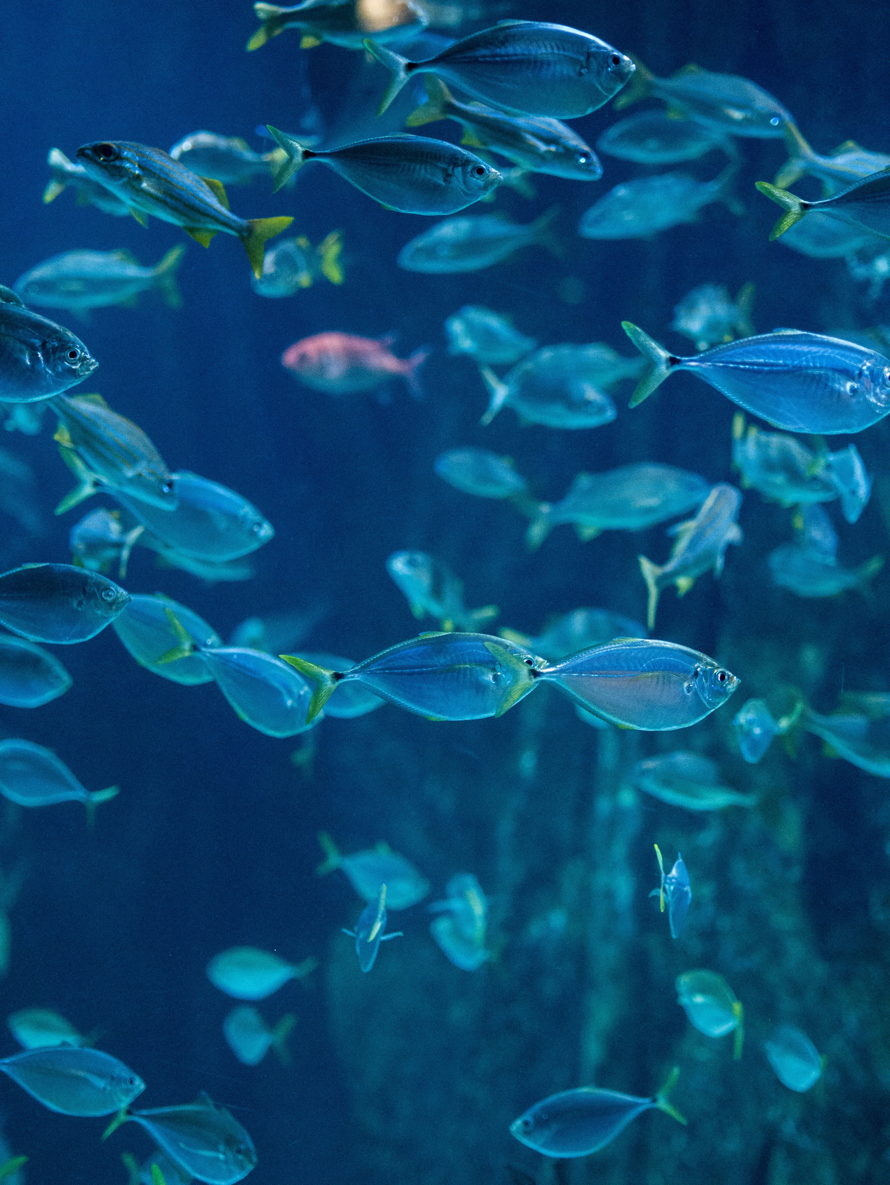
Ejemplo

Slide 36
Histogram Backprojection
Responde a la pregunta: “¿Dónde están los colores en la imagen que pertenecen al objeto que se está buscando?”
El algoritmo calcula el histograma del objeto y luego lo usa para hacer una proyección de vuelta.
Lo siguiente está basado en https://theailearner.com/2019/04/18/histogram-backprojection/

Slide 37
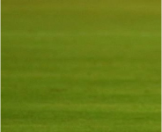
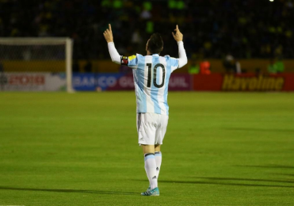
Ejemplo
ROI
Target

Slide 38
Primeros pasos
Leer las imágenes.
Obtener los histogramas 2D.

Slide 39
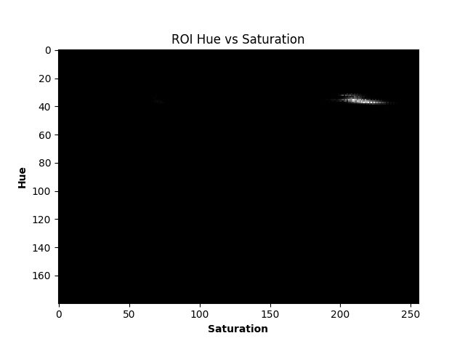
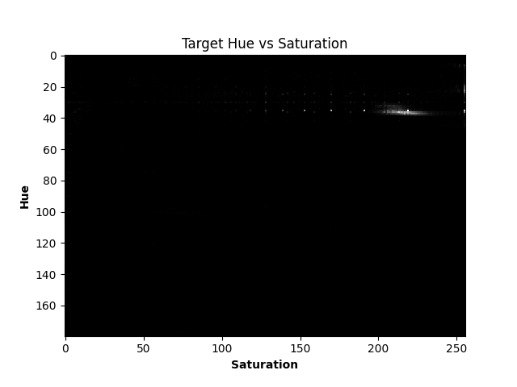
Histogramas 2D

Slide 40
Explicación
La imagen ROI tiene tonos verdes y su histograma está concentrado principalmente en los valores de H y S que representan el verde.
Se puede decir lo mismo de la imagen destino.

Slide 41
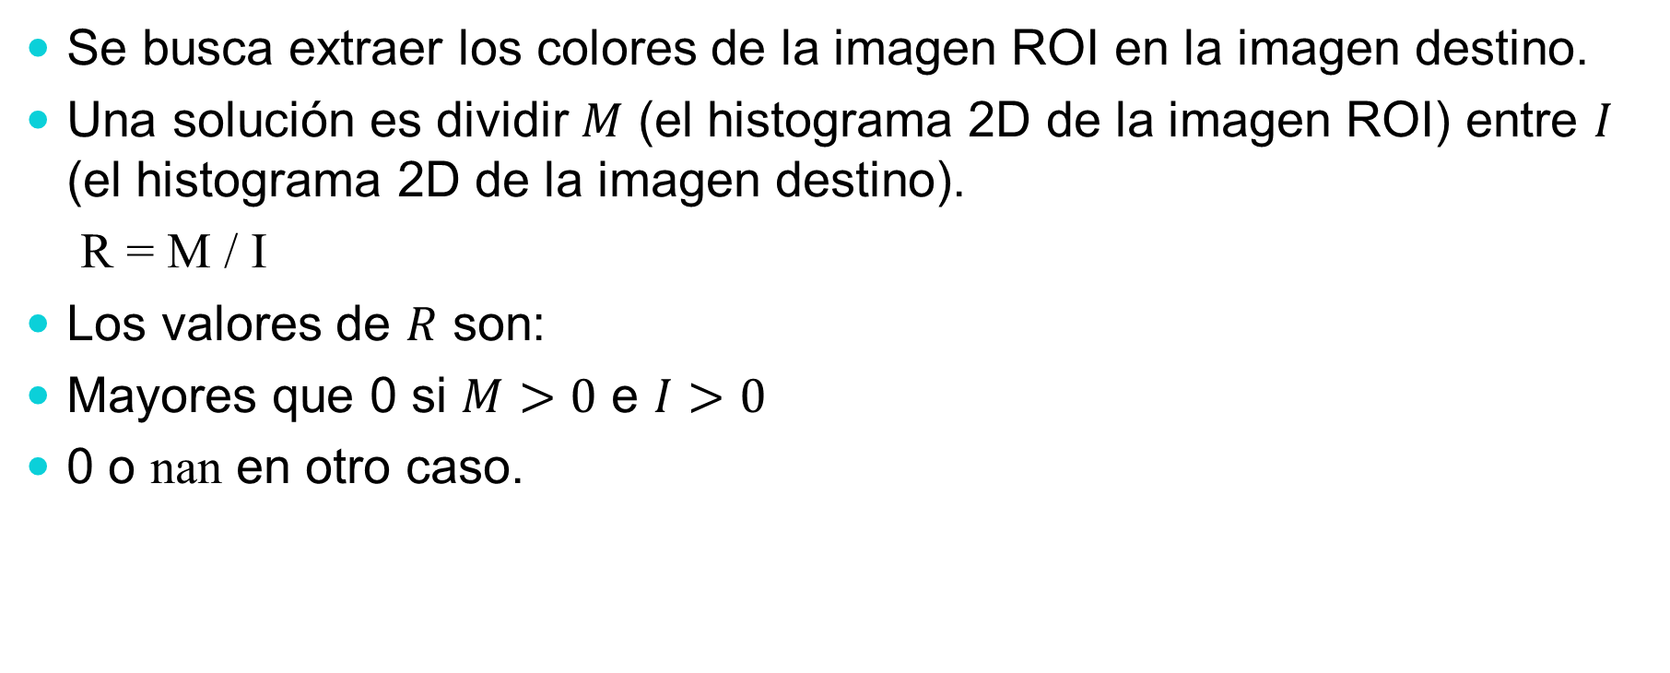
Proyección de regreso
Se busca extraer los colores de la imagen ROI en la imagen destino.
Una solución es dividir $M$ (el histograma 2D de la imagen ROI) entre $I$ (el histograma 2D de la imagen destino).
R = M / I
Los valores de $R$ son:
Mayores que 0 si $M>0$ e $I>0$
0 o nan en otro caso.

Slide 42
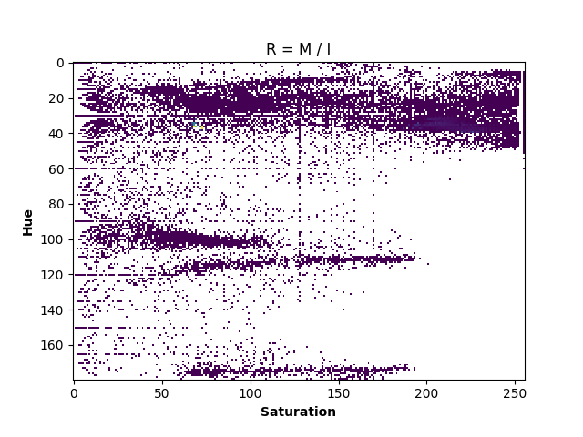

Matriz $R$

Slide 43

Explicación
El color cyan (alrededor de $H=30$ y $190≤S≤200$) son valores mayores a 0.
El color púrpura son valores iguales a 0.
El color blanco son valores nan.

Slide 44
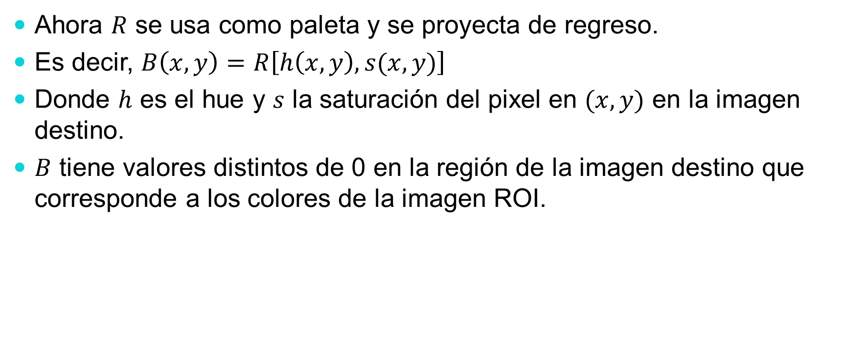
Proyección de regreso
Ahora $R$ se usa como paleta y se proyecta de regreso.
Es decir, $B\left(x, y\right)=R\left[h\left(x,y\right),s(x,y)\right]$
Donde $h$ es el hue y $s$ la saturación del pixel en $(x, y)$ en la imagen destino.
$B$ tiene valores distintos de 0 en la región de la imagen destino que corresponde a los colores de la imagen ROI.

Slide 45
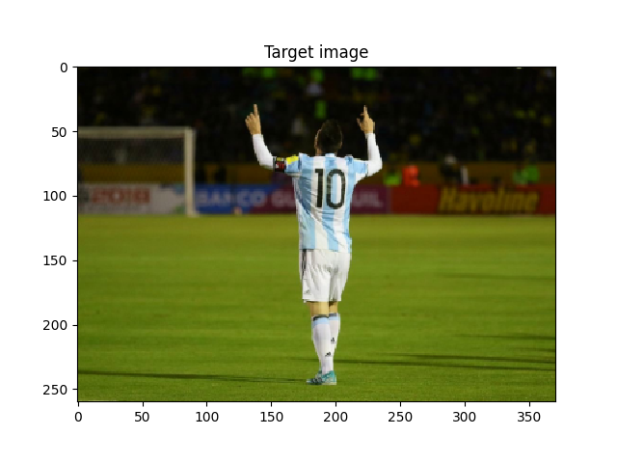
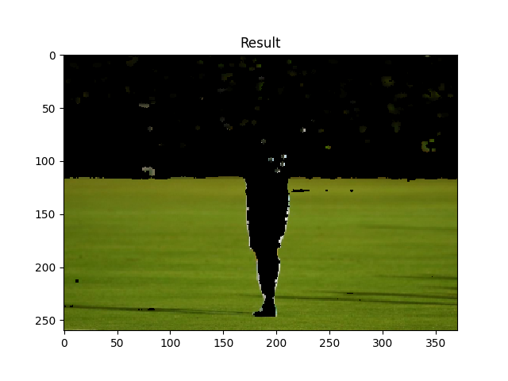
Resultado

Slide 46
Histogram backprojection in OpenCV
Método cv2.calcBackProject().

Slide 47
Resumen
Técnicas para ampliar el contraste: autocontraste, corrección gamma, ecualización del histograma.
En imágenes en color conviene separar la luma y la crominancia para evitar cambios de color no deseados.
Al ampliar el contraste en una imagen en color es mejor operar en el canal de luma.

